Slide 1
Презентация «Домовая резьба»
МУНИЦИПАЛЬНОЕ АВТОНОМНОЕ ОБЩЕОБРАЗОВАТЕЛЬНОЕ УЧРЕЖДЕНИЕ
ЗАРЕЧЕНСКАЯ СРЕДНЯЯ ОБЩЕОБРАЗОВАТЕЛЬНАЯ ШКОЛА
ДЕТСКИЙ САД № 9
Презентация для урока ИЗО «Декор русской избы»
Воспитатель Аванесян Анжела Эдиковна

Slide 2
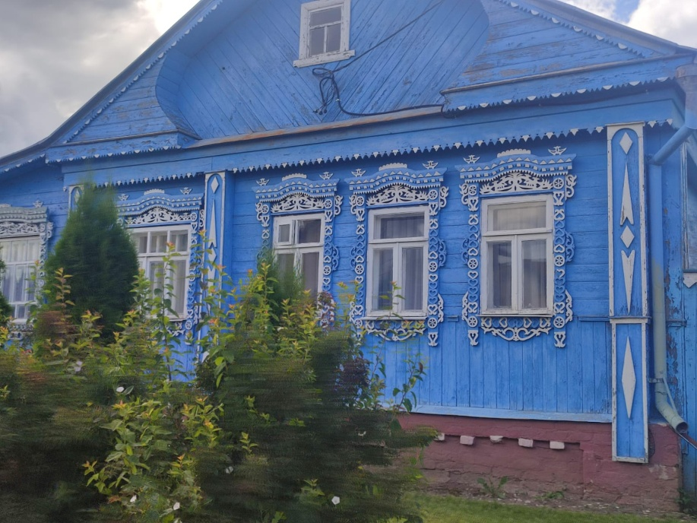
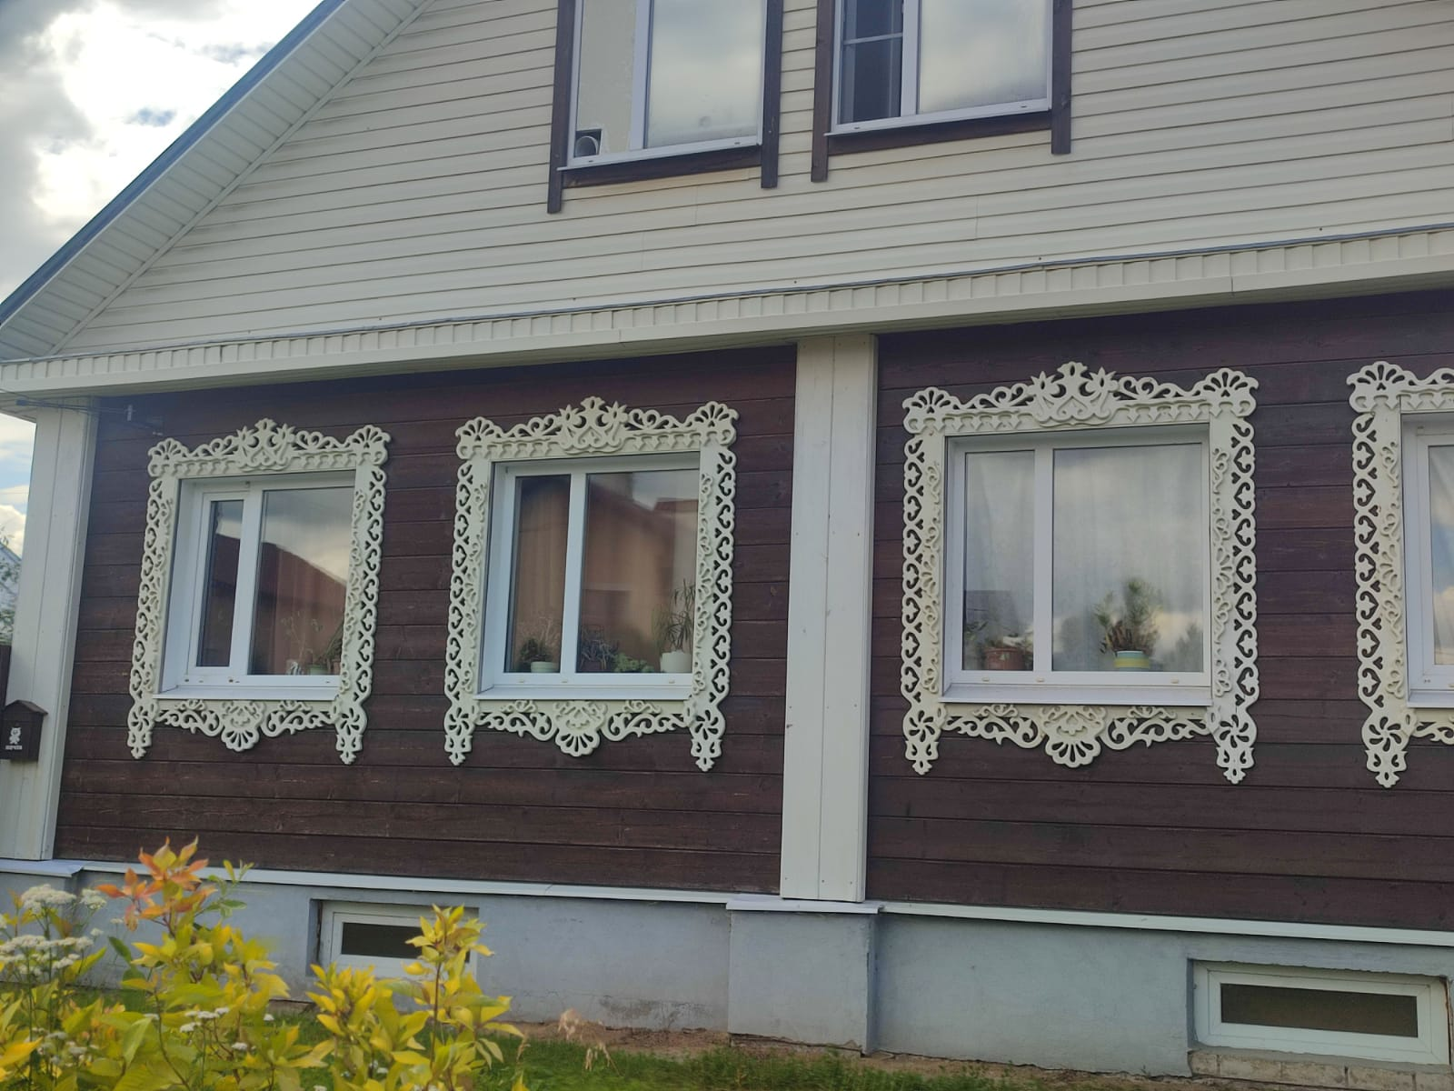
Декор русской избы
Глаголем, кошелем и брусом
Дом строили с резным крыльцом,
С обдуманным мужицким вкусом
И каждый со своим лицом.
В. Федотов

Slide 3
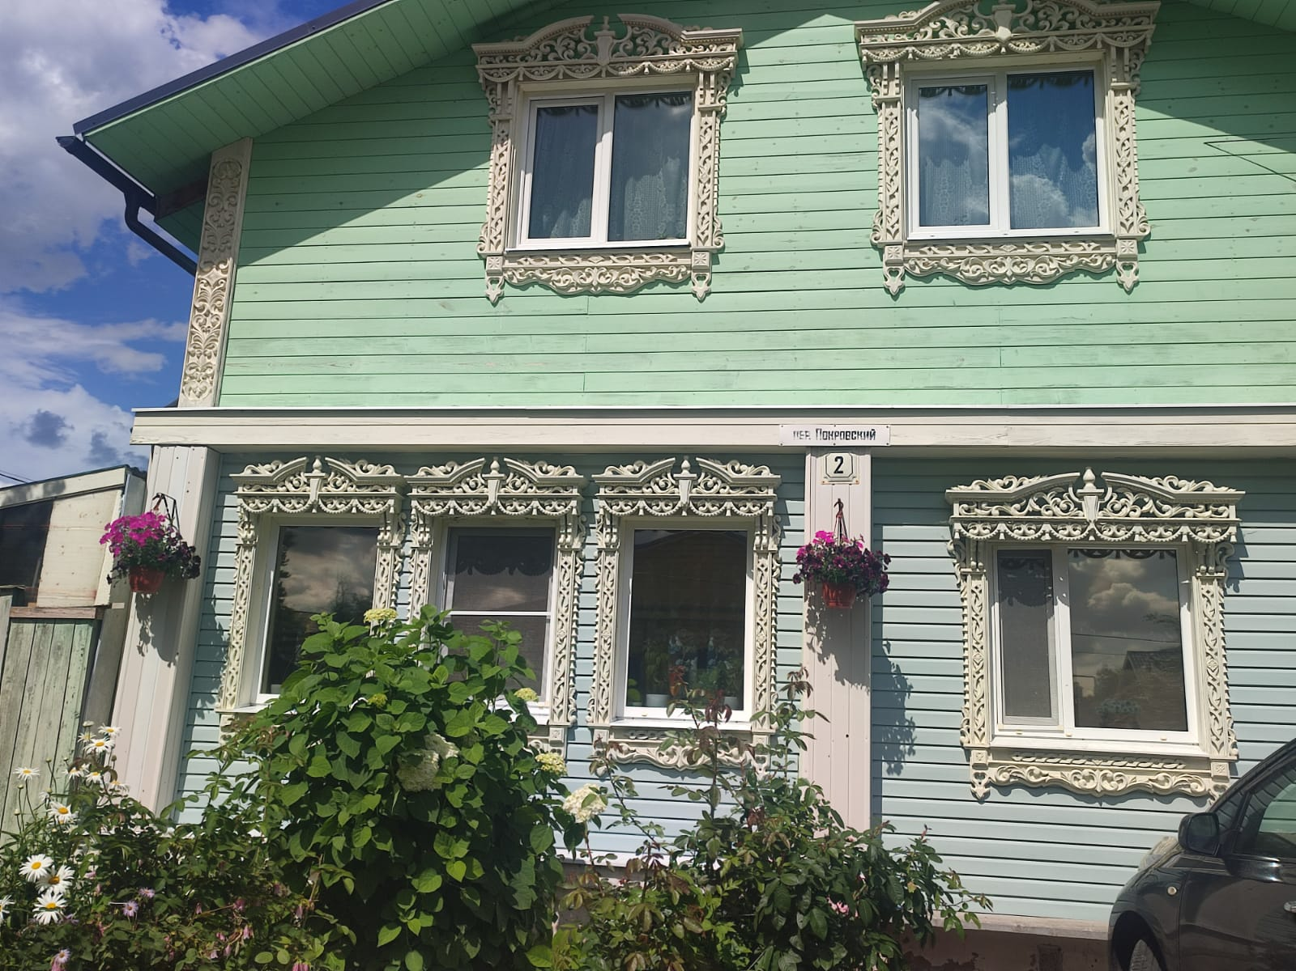
Искусство каждого народа начинается с архитектуры. Когда-то на Руси леса тесной стеной окружали деревни и села. И поэтому дерево прочно вошло в русское народное искусство. Чудесной резьбой покрывали мастера не только предметы интерьера, но и саму избу

Slide 4
История Домовая резьба существует на просторах нашей Родины с древних времен Руси. Также ее иногда еще называют корабельной, потому что существует мнение, что резные украшения на жилые постройки перешли с деревянных кораблей. В те стародавние времена все имело огромное значение: любая закорючка. любая завитушка и зарубка... По преданиям и верованиям наших предков вырезанные на окнах, дверях и стенах знаки несли огромную смысловую нагрузку: одни отгоняли злых духов, другие способствовали плодородию и процветанию. Но разберемся во всем чуть подробнее. Первые попытки украсить жилище были самыми примитивными: делались простые зарубки, которые иногда складывались в простейшие узоры Затем люди стали наделять знаки чудодейственными магическими свойствами. Как правило, первые простейшие знаки (зарубки) служили оберегами и были предназначены для охраны домашнего очага от различных бед, невзгод и злых духов. Таким образов древний человек пытался защитить свое жилище от природных стихий.

Slide 5
Крестьянский дом называли родной, родимый, как называют дорогого человека. Дом – кров по своей значимости находился в одном ряду таких понятий, как жизнь, добро, родная земля
Русская изба состояла из трех частей:
верхняя часть – жизнь души, поэтому самая нарядная
конек – небесная колесница
сруб – с него начинали строить, это жизнь человека, здесь он родится, здесь и умрет
клеть – комната без окон, в ней хранились бочки с вареньем и соленьем

Slide 6
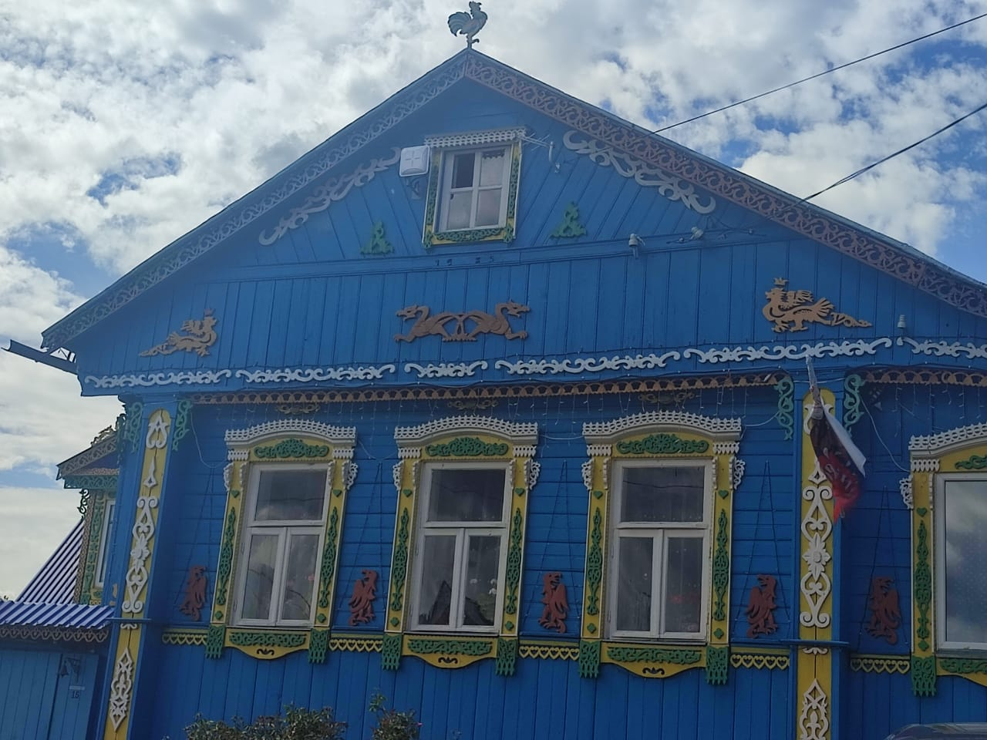
Фасад – лицевая сторона дома, выходящая на улицу.
Доски - полотенца
Доски - полотенца украшают спереди фронтон избы

Slide 7
На окнах изб были наличники с вырезанными цветами, травами или изображениями разных животных
Через передние окна в избу входили свет солнца, новости деревенской жизни. Окно связывало мир домашней жизнь с внешним миром, и поэтому так торжественно – наряден был декор окон

Slide 8
Правда, ведь, интересно? Словно не полотенце украшали, а волшебную сказку сказывали... Сегодня на уроке мы попытаемся увидеть, что «узорочье» - это целый рассказ о мире, созданный еще в глубокой древности

Slide 9
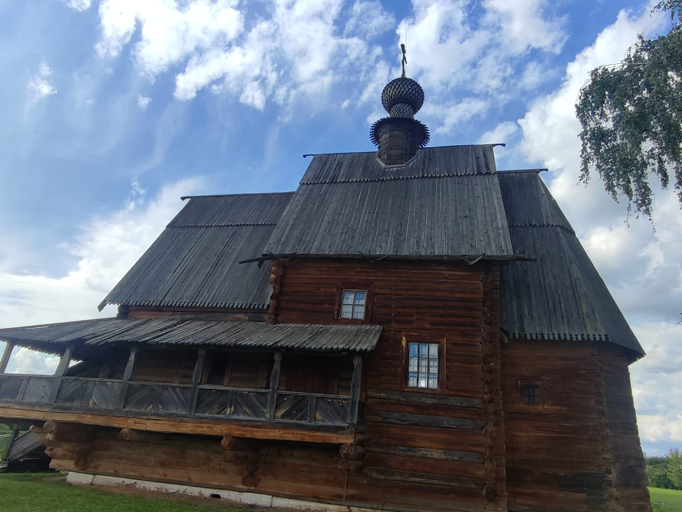
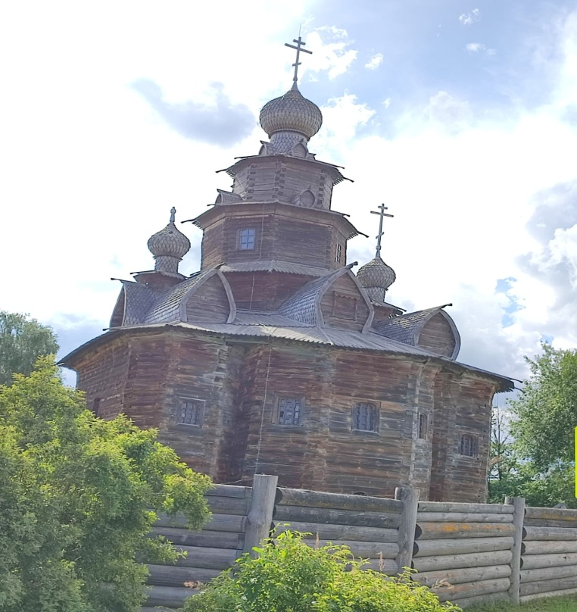
мы познакомимся еще с одним промыслом – деревянное зодчество.
Деревянное зодчество – это искусство строить из дерева. Этот вид искусства известен в России с незапамятных времён и развивается на протяжении многих веков: это строительство домов, домовых построек, домовой утвари, украшения для дома. И все это из разных пород дерева. Как думаете, почему деревянное зодчество широко распространено на Руси?

Slide 10
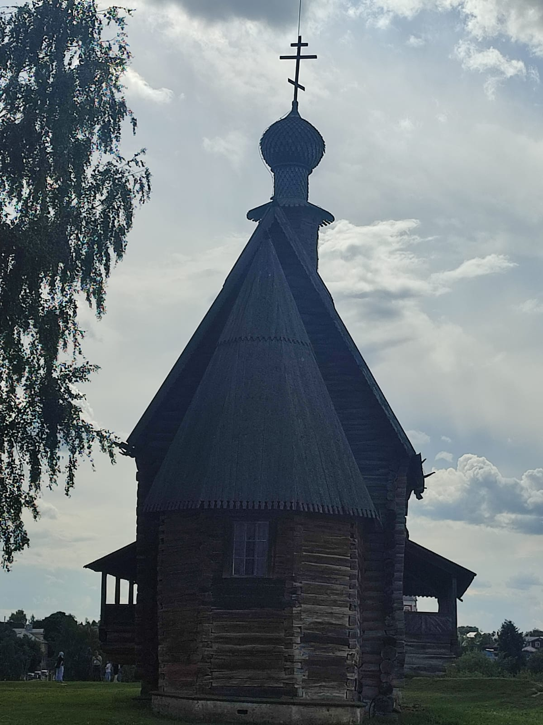
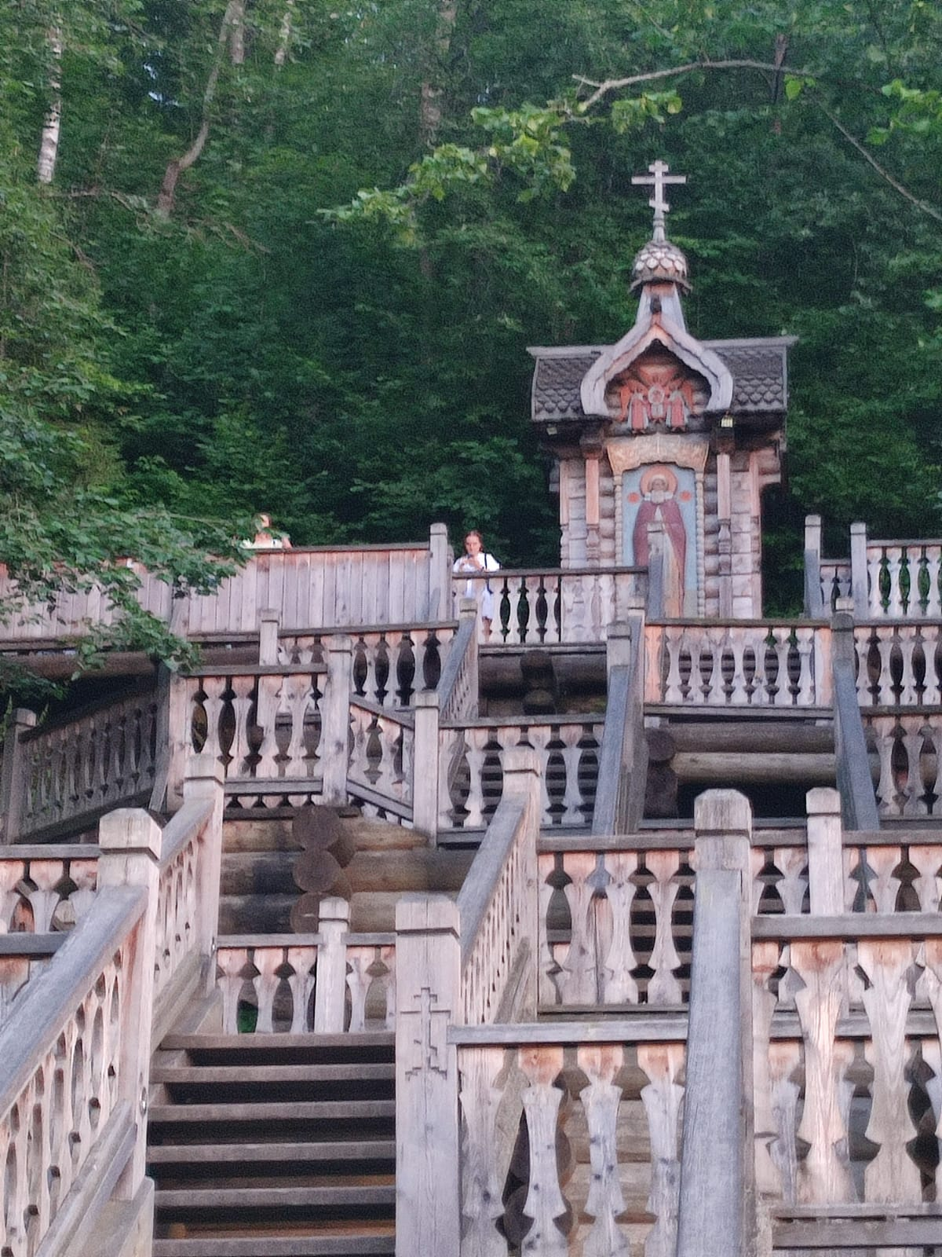
На Руси всегда знали и ценили великолепные свойства древесины: ее дешевизну; легкость обработки; прочность способность сохранять тепло; сравнительную долговечность. В деревянной избе всегда сухо, летом - прохладно, зимой – тепло.

Slide 11
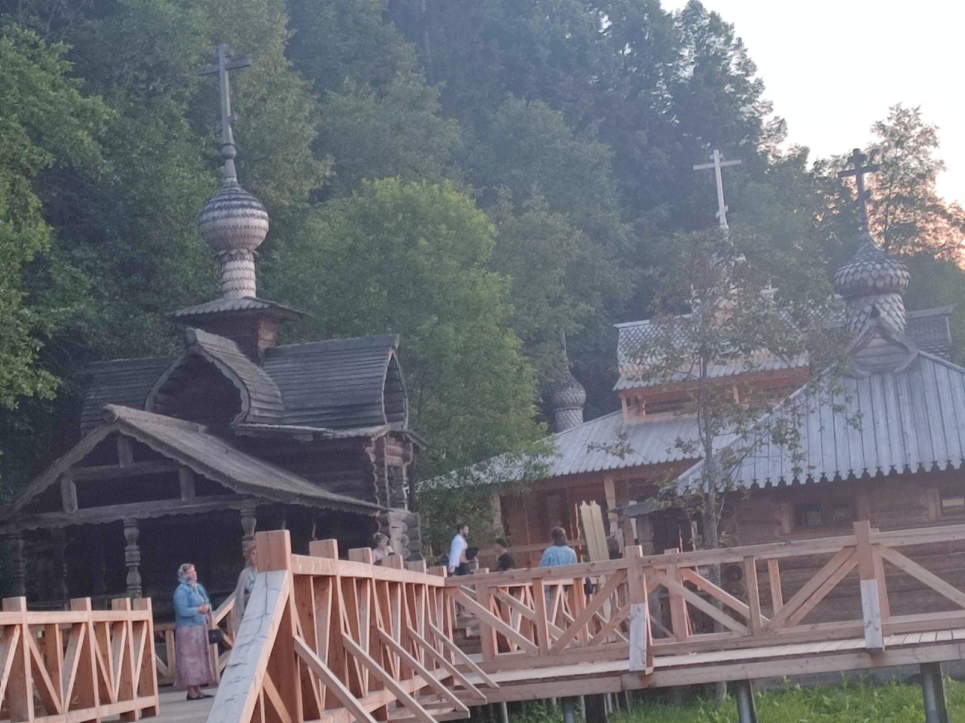

Slide 12
Узоры несли в себе тайные знаки, с помощью которых люди пытались воздействовать на окружающий мир: призывали хороший урожай, здоровье, семейное счастье. Для этого знаки вышивали на ткани, вырезали на дереве, украшали им посуду.

Slide 13
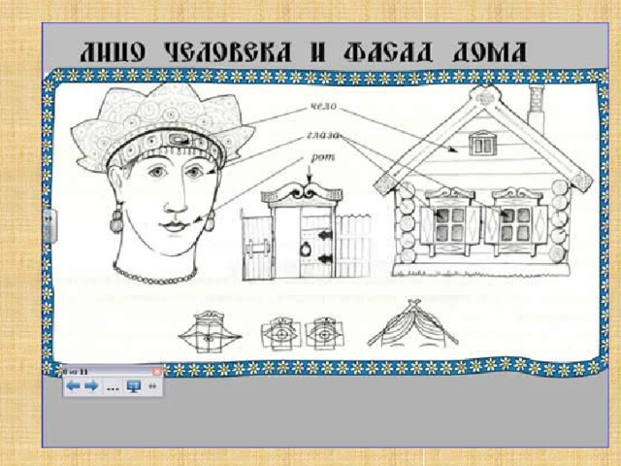

Slide 14
Знак Воды ­ волнистая или ломаная линия. Дождь изображается вертикальными линиями. Реки, подземные воды, «хляби небесные» - горизонтальными.

Slide 16
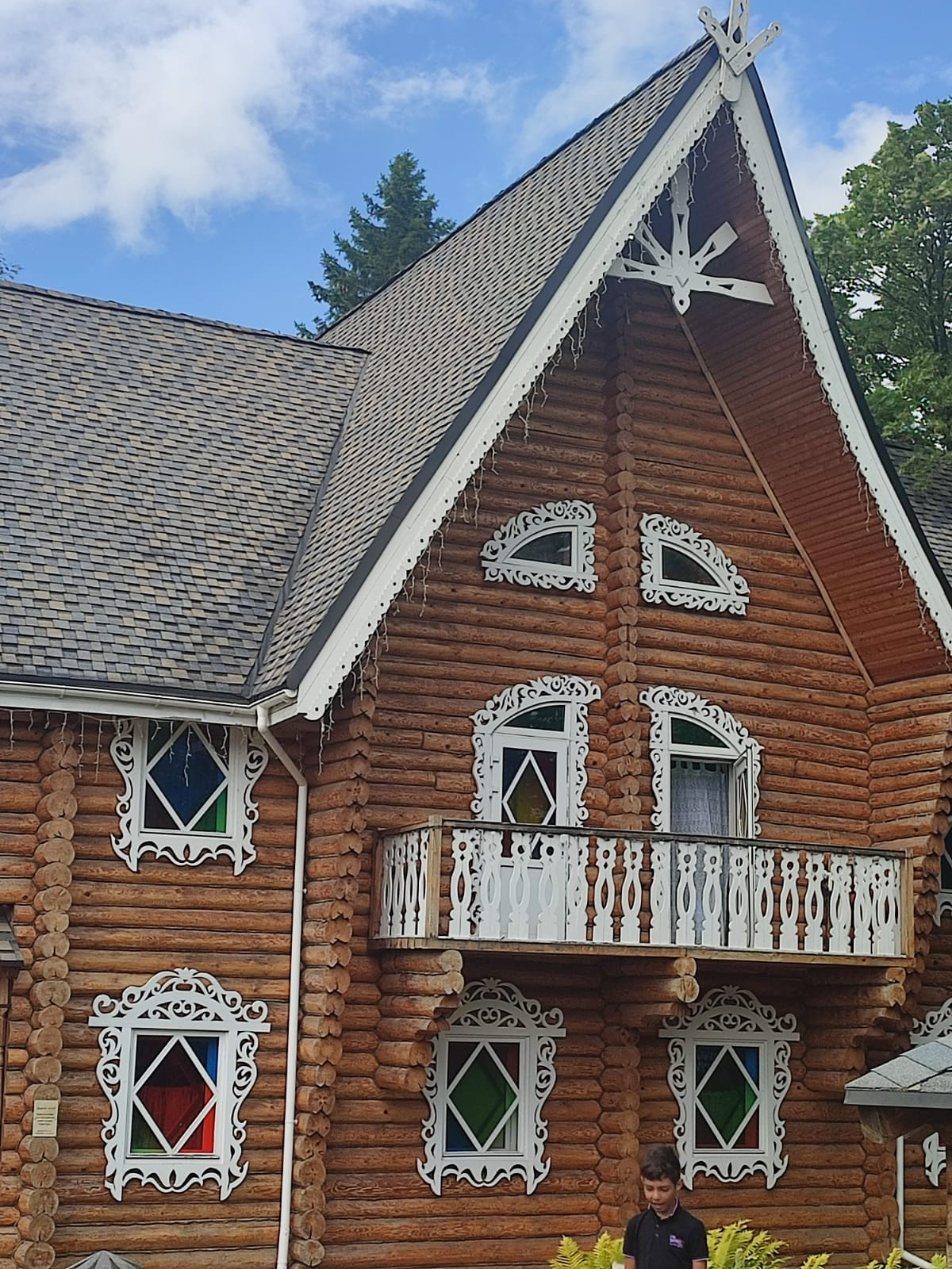
А сейчас представьте себе, что мы с вами древнерусские мастера и нам необходимо выполнить украшение «глаз» избы, т.е ее окон и ставен. Ставни – это одежда для ваших окон. Они защищают стекла от внешнего воздействия, а также несут декоративную, теплосберегающую и светорегулирующую функции

Slide 17
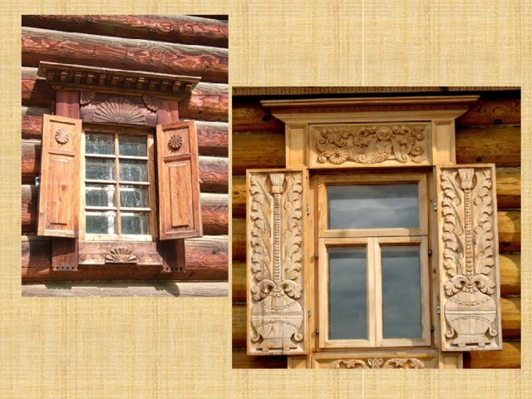

Slide 19
Список использованных источников:
Н.А. Горяева О.В. Островская. Декоративно – прикладное искусство в жизни человека. М. Просвещение, 2006 г.
М.А. Некрасова Народное искусство России. Народное творчество как мир целостности. М., 1983
http://ru.wikipedia.org/wiki/ Изба
http://www.slavyanskaya-kultura.ru/slavic/tradition/ruskaja-izba.html
https://www.google.ru
http://rodonews.ru/news
http://cyrillitsa.ru/posts/679-russkaya-izba-interer-i-dizayn.html

Slide 20
Спасибо за внимание!

